Slide 1
ЗЕМЛЯ – ПЛАНЕТА ЖИЗНИ
Учитель биологии
Попова С.Г.
Д. Никифоровская
2016 г.

Slide 2
ЗАДАЧИ УРОКА:
Знакомство с учебником
Понятие «биология»
Условия, необходимые для жизни на Земле
Разнообразие живых организмов Земли
Расселение живых организмов по планете

Slide 3
1. ЗНАКОМСТВО С УЧЕБНИКОМ

Slide 4
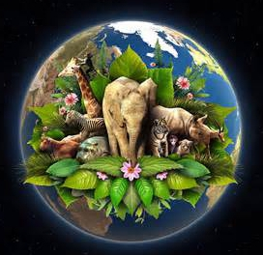
2. ПОНЯТИЕ «БИОЛОГИЯ»
«БИО» - ……
«ЛОГОС» - ……

Slide 5
3. УСЛОВИЯ, НЕОБХОДИМЫЕ ДЛЯ ЖИЗНИ НА ЗЕМЛЕ.
Откройте учебники на стр. 4, перечислите условия….
Вода в жидком состоянии
Озоновый слой
Солнечные лучи

Slide 6
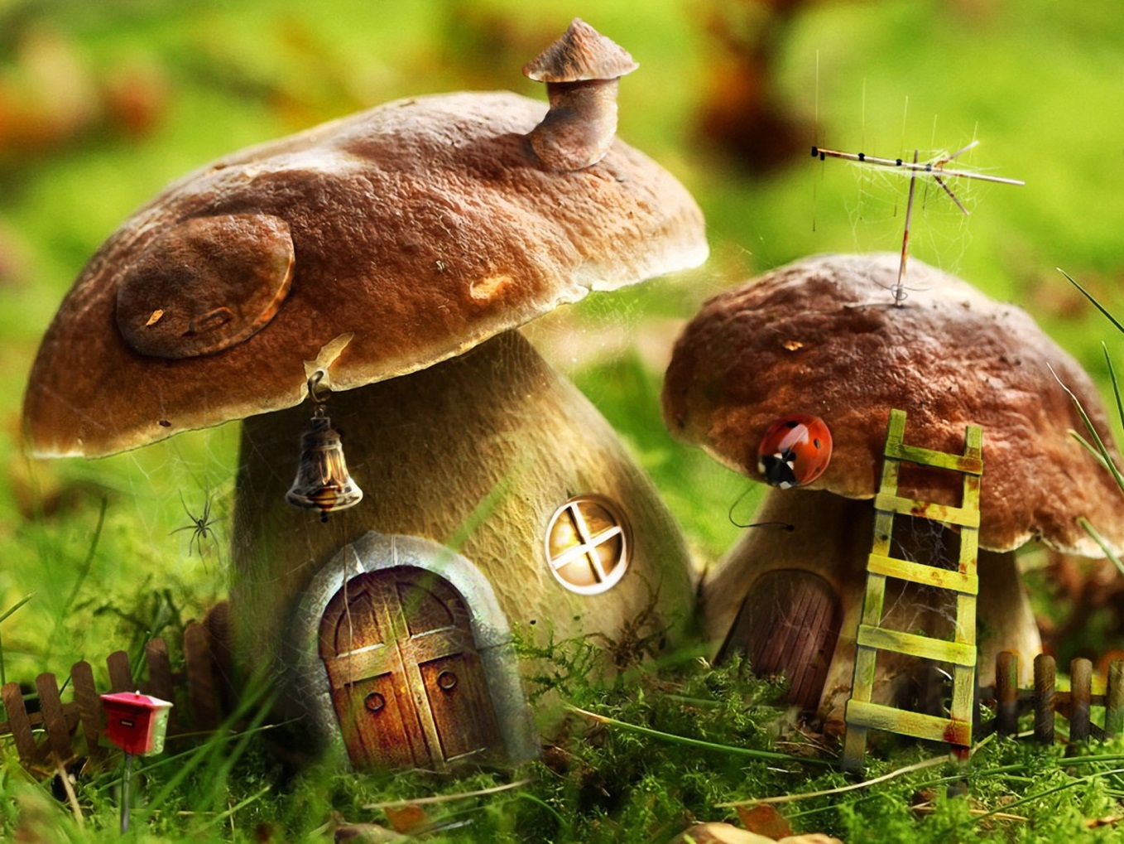
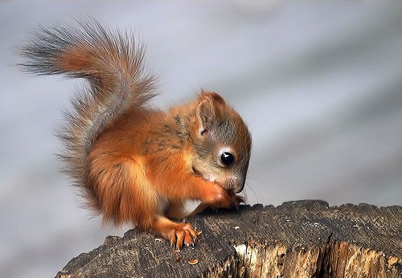
4.РАЗНООБРАЗИЕ ЖИВЫХ ОРГАНИЗМОВ НА ПЛАНЕТЕ

Slide 7
5. РАССЕЛЕНИЕ ЖИВЫХ ОРГАНИЗМОВ ПО ПЛАНЕТЕ

Slide 8
Домашнее задание
1. параграф №1, читать
2. Зарисуйте примеры живых существ, освоивших различные среды обитания

